Slide 1
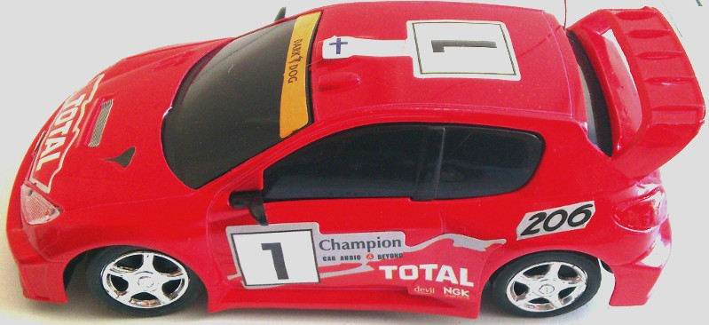
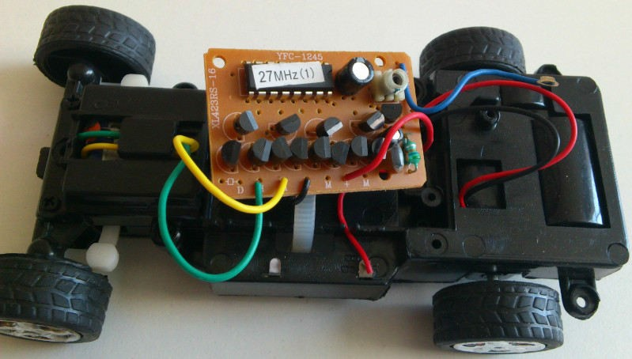
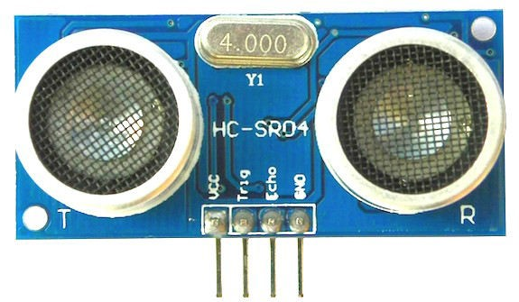
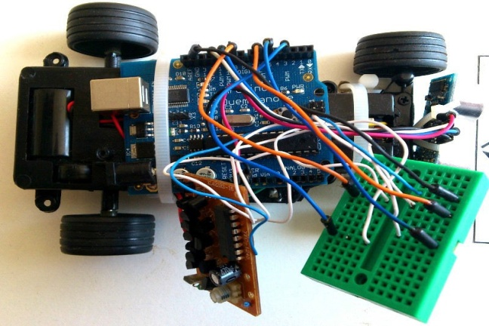
ΠΡΑΚΤΙΚΗ ΡΟΜΠΟΤΙΚΗ
ΤΟ ΠΡΩΤΟ ΜΟΥ ΡΟΜΠΟΤΙΚΟ ΟΧΗΜΑ
Παιδικό παιχνίδι
Κύκλωμα ελέγχου ρεύματος στα μοτέρ
Αισθητήρας απόστασης με υπερήχους
Το προγραμματισμένο Arduino
ελέγχει την αυτόματη
συμπεριφορά του οχήματος

Slide 2
Λειτουργία και χαρακτηριστικά του ρομποτικού
οχήματος
Σε αυτή την κατασκευή μετατρέπουμε ένα φτηνό τηλεκατευθυνόμενο παιδικό παιχνίδι σε αυτόνομο ρομποτικό όχημα με δυνατότητα ανίχνευσης και αποφυγής εμποδίων. Το παιχνίδι από την κατασκευή του υποστηρίζει ασύρματο έλεγχο από τον χρήστη ενώ το κόστος του δεν ξεπερνά τα 5 ευρώ.
Χρησιμοποιούμε την πλατφόρμα Arduino για να λαμβάνουμε τις μετρήσεις από τον αισθητήρα (ανίχνευση εμποδίων) και να δίνουμε εντολές στα μοτέρ κίνησης με ένα ρεύμα ελέγχου στους ακροδέκτες του ολοκληρωμένου κυκλώματος που διαθέτει το όχημα. Έτσι, το όχημα αποφασίζει από μόνο του τη συμπεριφορά του σε περίπτωση ανίχνευσης εμποδίου (ο υπέρηχος αισθητήρας μετρά την ακριβή απόσταση από το εμπόδιο). Για να είναι εφικτή η υποστήριξη απόφασης για το όχημα, αναπτύσσουμε κώδικα σε γλώσσα τύπου C++ (Wiring C). Ο κώδικας αναπτύσσεται σε ένα ειδικό περιβάλλον στο PC (δωρεάν λογισμικό) και στη συνέχεια αποθηκεύεται (Download) στο ολοκληρωμένο κύκλωμα (μικροελεγκτής) μέσω σύνδεσης USB

Slide 3
Τι κόστος έχει;
Για το ρομποτικό όχημα μπορεί να χρησιμοποιηθεί ένα παιδικό
παιχνίδι (π.χ. με κόστος 5 ευρώ) το οποίο θα συνδυαστεί με το
κατάλληλο προγραμματιζόμενο κύκλωμα ελέγχου, κλπ. Το συνολικό
κόστος της κατασκευής είναι μικρότερο από 25 ευρώ.
Τι γνώσεις πρέπει να έχω;
Η κατασκευή μπορεί να γίνει ακόμα και από μαθητές σχολείου
Χρειάζεται μόνο μια πολύ σύντομη μελέτη των απαραίτητων
πληροφοριών για την κατασκευή.
Σε τι θα με βοηθήσει αυτή η κατασκευή; - σε τι είναι χρήσιμη;
(α) Η κατασκευή αυτή είναι το εισιτήριο για κάποιον που ξεκινά για πρώτη φορά στο χώρο της ρομποτικής, (β) Αποδεικνύει ότι μπορεί οποιοσδήποτε να μπει τουλάχιστον στα πρώτα στάδια της ρομποτικής,
(γ) Αποτελεί εξαιρετικά δημιουργική εργασία για τα παιδιά,
(δ) Μπορεί να αποτελέσει project για τους μαθητές του σχολείου, εργαλείο μάθησης της τεχνολογίας για τους εκπαιδευτικούς και εισαγωγικό project για τους φοιτητές,
(ε) Δίνει ικανοποίηση και αυτοπεποίθηση στον κατασκευαστή, (στ) Αναδεικνύει τις δεξιότητες ή και το ταλέντο των νέων που ως μηχανικοί στο μέλλον θα ασχοληθούν με το αντικείμενο,
(ζ) Σταδιακά μπορεί να γίνει ανάπτυξη εφαρμογών καθημερινής χρήσης όπως ο έλεγχος του σπιτιού, η μέτρηση των περιβαλλοντικών συνθηκών, κλπ

Slide 4
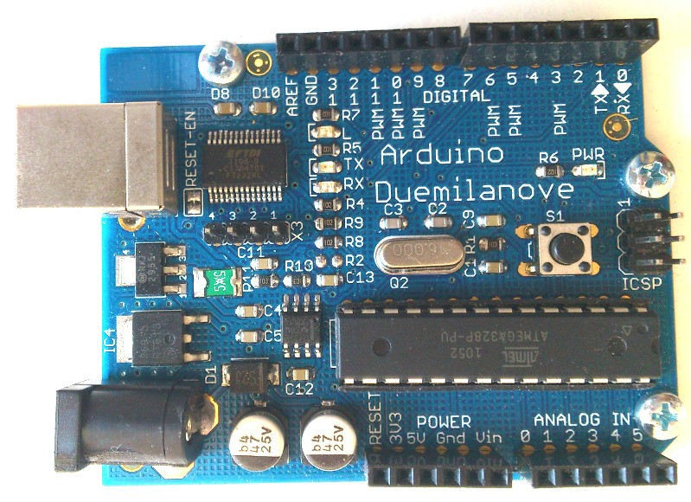
Η ''επανάσταση'' του Arduino
Μερικές διευθύνσεις στο internet για να ξεκινήσετε
http://www.arduino.cc/
Η επίσημη ιστοσελίδα του Arduino. Στο internet θα βρείτε πολλές διαφορετικές παραλλαγές της πλατφόρμας.
Ελληνική πύλη ρομποτικής (πλούσιο υλικό, κατασκευές και βιντεομαθήματα ρομποτικής για τους αρχάριους)
http://grobot.gr/

Slide 5
Τι είναι το Arduino;
Το Αrduino είναι ένας μικρός υπολογιστής (μεγέθους παλάμης) ο οποίος περιλαμβάνει ένα μικροελεγκτή (κάτι σαν τους μικροεπεξεργαστές που διαθέτουν οι υπολογιστές που έχουμε σπίτι) και ένα σύνολο από εισόδους/εξόδους. Υπάρχουν διάφορες παραλλαγές όπως το lilypad που φοριέται στα ρούχα! (π.χ. εφαρμογές στην υγεία). Το κόστος του είναι 12-15 Ευρώ στην απλή έκδοση
Τι εφαρμογές υποστηρίζει;
Αυτό περιορίζεται από τη φαντασία και τις δεξιότητες κάθε κατασκευαστή. Ανάλογα με την εφαρμογή, περιλαμβάνονται επιπλέον component ή module όπως αισθητήρες, ολοκληρωμένα κυκλώματα, μοτέρ, διακόπτες, έτοιμα shield (όπως GPS, Ethernet, WiFi, sound, camera, κλπ) και ηλεκτρονικά εξαρτήματα.
Μερικές μόνο εφαρμογές είναι:
Σύστημα ελέγχου σε ρομποτικά οχήματα και βραχίονες, Συστήματα αυτοματισμού για τον έλεγχο των συσκευών στο σπίτι, Συστήματα ασφάλειας, Συστήματα μετρήσεων (θερμοκρασία, πίεση, υγρασία, επιτάχυνση, ποσότητα φωτός, κλπ), Δίκτυα αισθητήρων, Ηλεκτρονικά παιχνίδια, Έξυπνες εφαρμογές, Συστήματα πτητικών μηχανών, Συστήματα εντοπισμού, Συστήματα τηλεμετρίας, Μέτρηση και απεικόνιση μετρήσεων θερμοκρασίας και υγρασίας από διάφορα σημεία του σπιτιού, Μέτρηση, απεικόνιση και παρακολούθηση θερμοκρασίας και άλλων χαρακτηριστικών σε υγρά (π.χ. κρασί), Εποπτεία χώρων και αυτόματη ενημέρωση μέσω sms σε περιπτώσεις έκτακτης ανάγκης, Έλεγχος συσκευών με χρήση κινητού τηλεφώνου, Ρομποτικά οχήματα περιπολίας, κλπ

